Slide 1
SimCLR
Simple framework for contrastive learning of visual representation
Autor: Angelina Jordanov

Slide 2
Kontrastivno učenje
Podaci -> tačke n-dim.
  SimCLR
  2020. Google brain
  self-supervised
  prenosivost na druge probleme
2006. Hadsell
- kontrastivni gubitak - mapiranje slika u zajednički prostor
2018 nagli razvoj

Slide 3
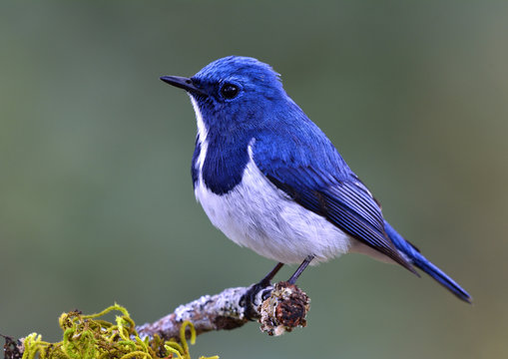
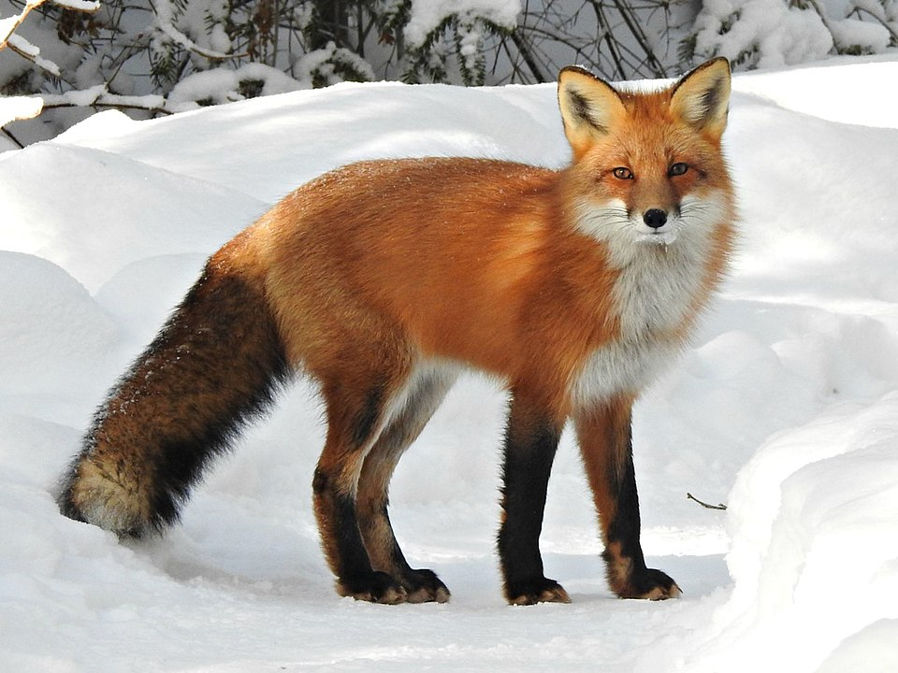

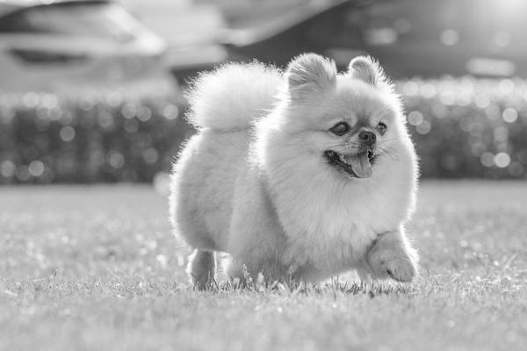
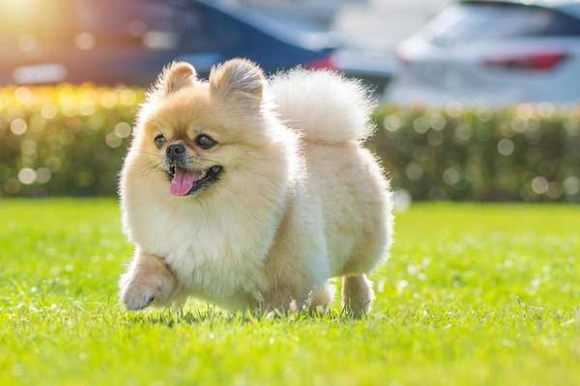
Algoritam
pozitivni par
zi
zj
približi što više
g( )
g( )
hi
hj
f( )
f( )

Slide 4
Enkoder i projekcija
ResNet-18
2 linearna
ReLU
CIFAR-10
projekcija
512
64

Slide 5
Loss funkcija
Normalizacija
Matrica sličnosti
A1
B1
C1
...
A2
B2
C2
...
1: isti
0: različiti
-1: suprotni
A1 B1 … A2 B2 ...

Slide 6
Loss funkcija
Niska temperatura:
- sigurniji u odluke
- teže generalizuje
Vektor pozitivnih parova
Visoka temperatura:
- sporije uči
- lakše generalizuje

Slide 7
Konfiguracija
Treniranje
CIFAR-10: 10.000 slika
ResNet-18
Epohe: 100
batch_size: 64
Optimizator: Adam (lr=3e-4)
Temperatura: 0.2
Linearna evaluacija
Mreža: Linearni klasifikator
Epohe: 50
Gubitak: crossEntropyLoss
Najbolji rezultat: 82.16%
Vreme izvršavanja: 2.5h

Slide 8
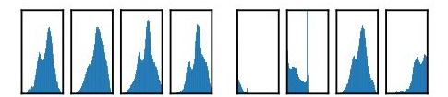
Eksperimenti
Temperature | Loss | Accuracy
0.1 | 0.6149 | 79.15%
0.2 | 1.5721 | 82.16%
0.3 | 2.4434 | 81.97%
Augmentations | Accuracy
Crop + HorizontalFlip | 56.15%
ColorJitter + Grayscale | 50.54%
All together | 82.16%
Learning rate | Loss | Accuracy
1e-4 | 1.6301 | 80.88%
3e-4 | 1.5721 | 82.16%
7e-4 | 1.5608 | 81,38%

Slide 9
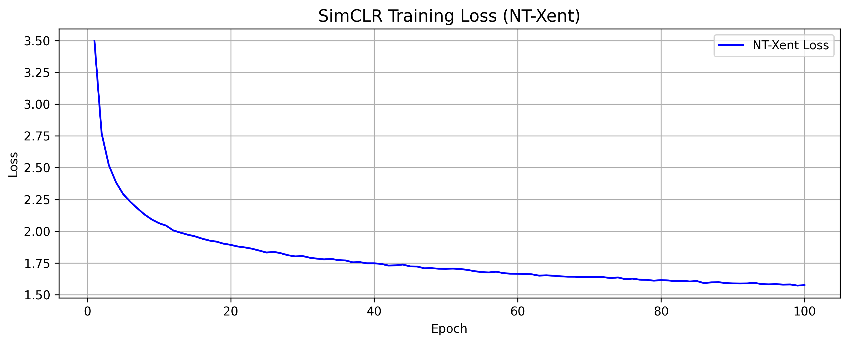
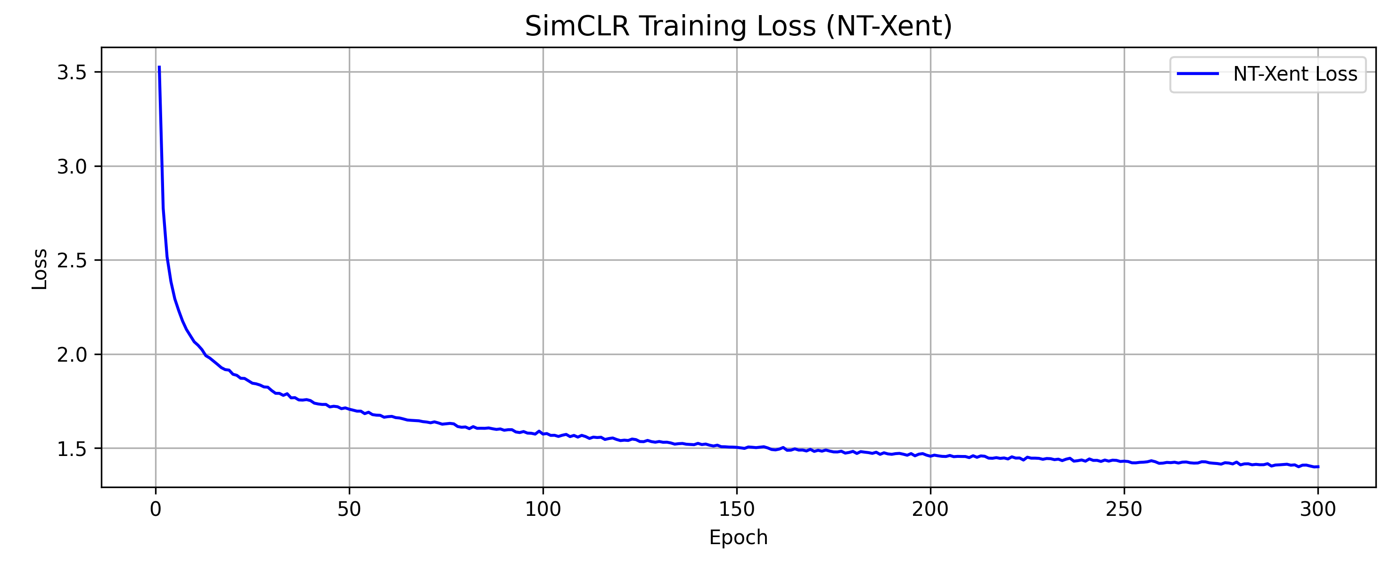
Eksperimenti
Datasize | Accuracy
10.000 | 82.16%
50.000 | 81.73%
Epochs | Loss | Accuracy
100 | 1.5721 | 82.16%
300 | 1.3998 | 85.62%

Slide 10
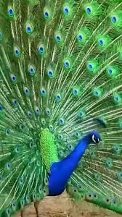
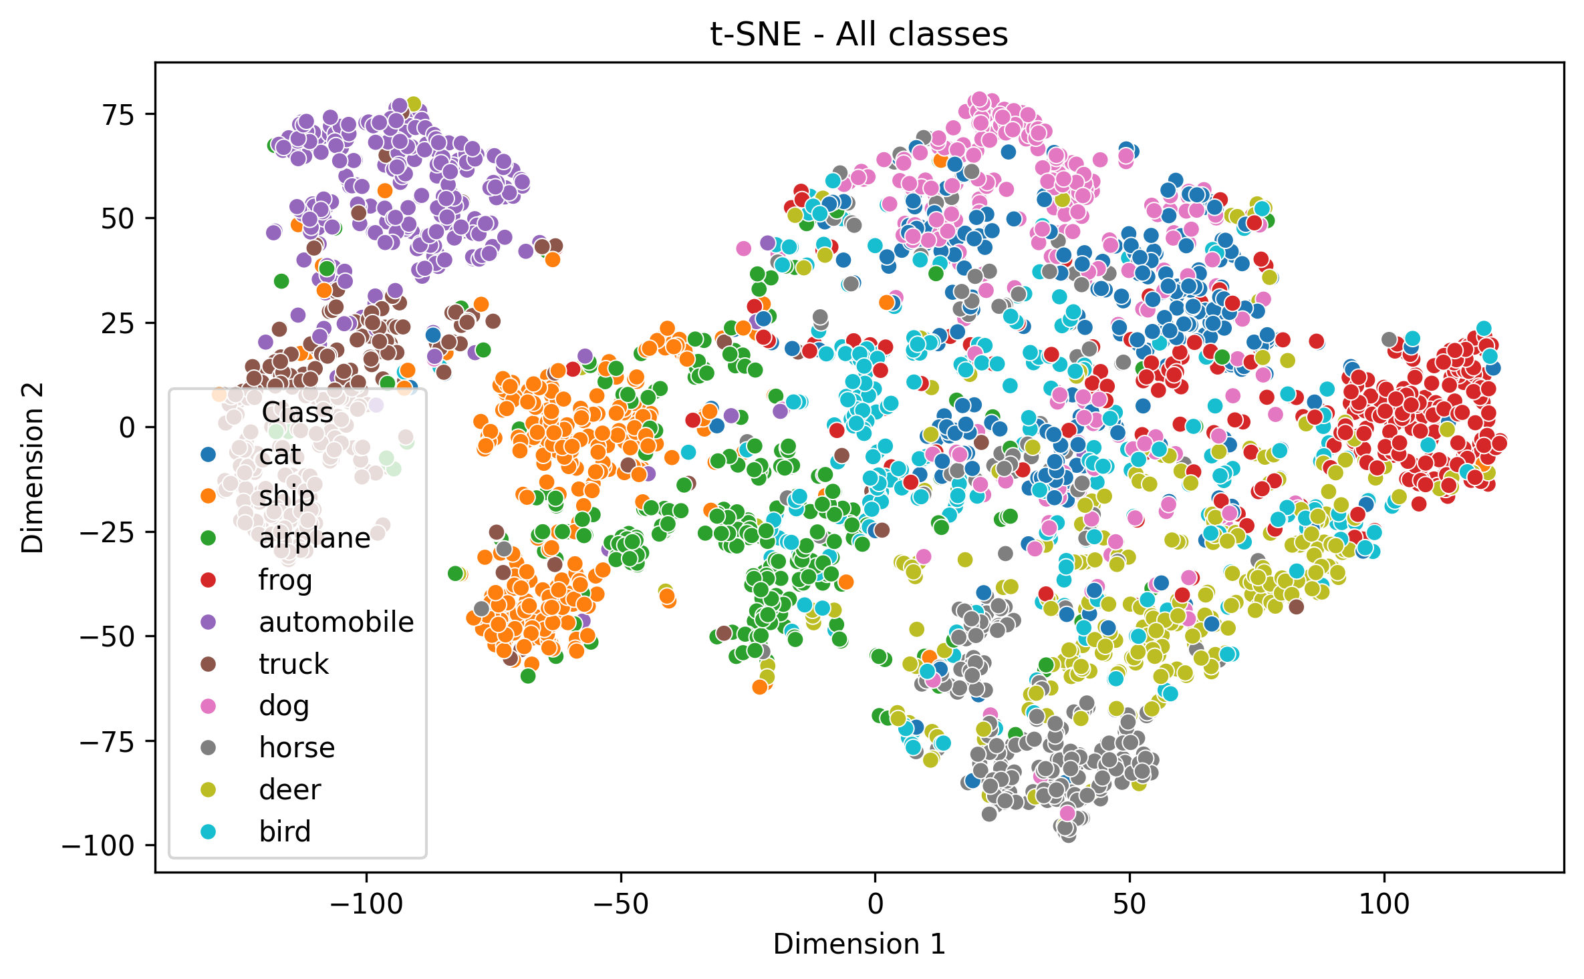
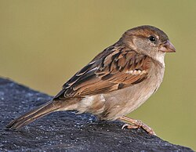
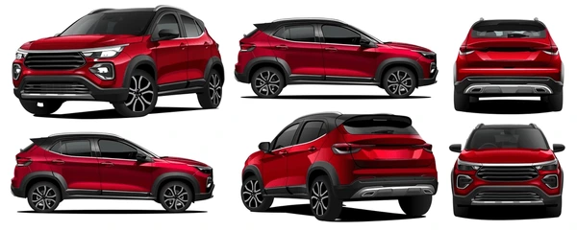
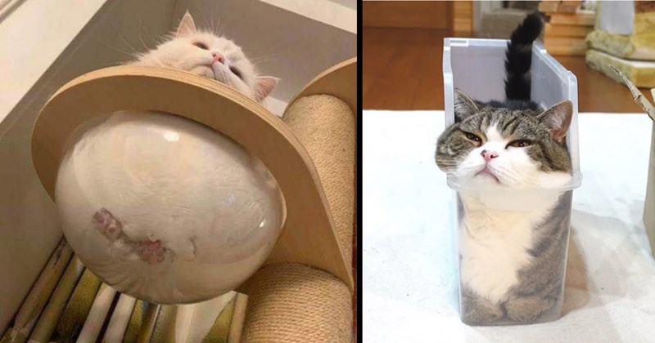
Vizuelni prikaz

Slide 11
Zaključak
Naš najbolji rezultat:
- 82.16%
Moguća unapređenja:
Kompleksnija arhitektura
Veći batch size
Veći izlaz projekcije
Više epoha
Najbolji rezultat iz naučnog rada:
- 95.3%

Slide 12
KRAJ

